Slide 1
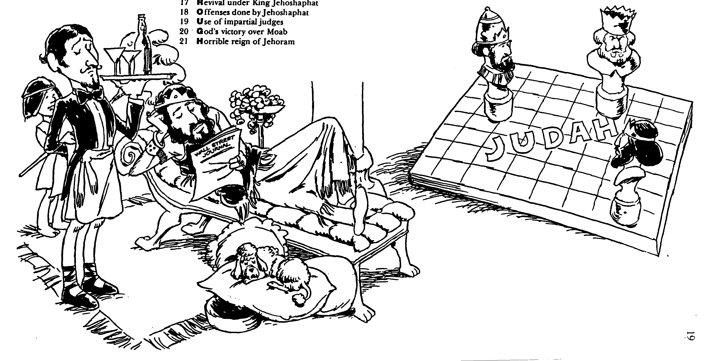
2 Sử Ký
Dòng dõi Đa-vít được bảo tồn
Dr. Rick Griffith, Singapore Bible College
www.biblestudydownloads.com

Slide 2
Câu hỏi ôn về 1 & 2 Các Vua
1 Các Vua bắt đầu với vua _________ và mô tả sự ___________ vương quốc.
Tiên tri ______ là nhân vật nổi bật của 1 Vua, trong khi ______ là nhân vật nổi bật trong 2 Vua.
2 Vua kể về sự sụp đổ của ____________ và ___________.

Slide 3
Câu hỏi ôn về 1 & 2 Các Vua
1 Các Vua bắt đầu với vua _________ và mô tả sự ___________ vương quốc.
Tiên tri ______ là nhân vật nổi bật của 1 Vua, trong khi ______ là nhân vật nổi bật trong 2 Vua.
2 Vua kể về sự sụp đổ của ____________ và ___________.
Sa-lô-môn
phân chia
Ê-li
Ê-li-sê
Sa-ma-ri
Giê-ru-sa-lem

Slide 4

1 Sử Ký
262
Dòng dõi Đa-vít được thiết lập
Dòng dõi Đa-vít
Mối quan tâm của Đa-vít (Hòm GU./ Đền thờ)
Chg 1—9
Chg 10—29
Gia phả
Lịch sử
Tổ tiên
Hoạt động
Ngôi của Sau-lơ đến Đa-vít
Ngai của Đa-vít đến Sa-lô-môn
4143-1011 TC (3132 năm)
1011-971 BC (40 years)
Dòng dõi Đa-vít
1—3
Dòng dõi theo chi phái
4—8
Thầy tế lễ /
Lê-vi
9:1-34
Dòng dõi Sau-lơ
9:35-44
Lên ngôi
10—12
Tôn trọng Hòm GU.
13—17
Chiến thắng quân sự
18—20
Chuẩn bị cho Đền thờ
21—29

Slide 5
2 sử ký
271
Dòng dõi Đa-vít được bảo tồn
Sa-lô-môn
Triều đại Đa-vít
Chg 1—9
Chg 10—36
Đền thờ được xây dựng
Đền thờ bị phá hủy
Vương quyền
Đổ nát
40 năm
393 năm
971-931 TC
931-538 TC
Giàu có & khôn ngoan
1
Xây dựng đền thờ
2—7
Thành công
& qua đời
8—9
Vương quốc bị phân chia bởi Rô-bô-am
10—12
7 vua xấu,
8 vua tốt
13—35
4 vua xất rồi đến Giu-đa sụp đỗ
36
1 Vua 1–11
1 Vua 12–22
2 Vua 1–25

Slide 6
Từ khóa
271
bảo tồn

Slide 7
GIAO ƯỚC ĐA-VÍT
CÓ BA ĐIỀU BẢO ĐẢM
2 Sa-mu-ên 7
¹⁶Nhà con sẽ không thiếu người nối dõi, Ta sẽ cho vương quốc con tồn tại mãi mãi, và Ta sẽ lập ngôi nước con vững bền đời đời.”
Nhà
vương quốc
HOÀNG GIA
S - Đ - S
mãi mãi
ngôi
đời đời
Sổ Tay Hướng Dẫn, tr. 32-37
24
5

Slide 8

Giao ước Áp-ra-ham
(“Sự Kêu Gọi”)
Sáng Thế Ký 12: 1-3
ĐẤT
HẠT GIỐNG
PHƯỚC LÀNH
ĐẤT
Đa-vít
Phục Truyền
30:1-10
2 Sa-mu-ên
7:4 -16
Sổ Tay Hướng Dẫn, tr. 32-37
25

Slide 9
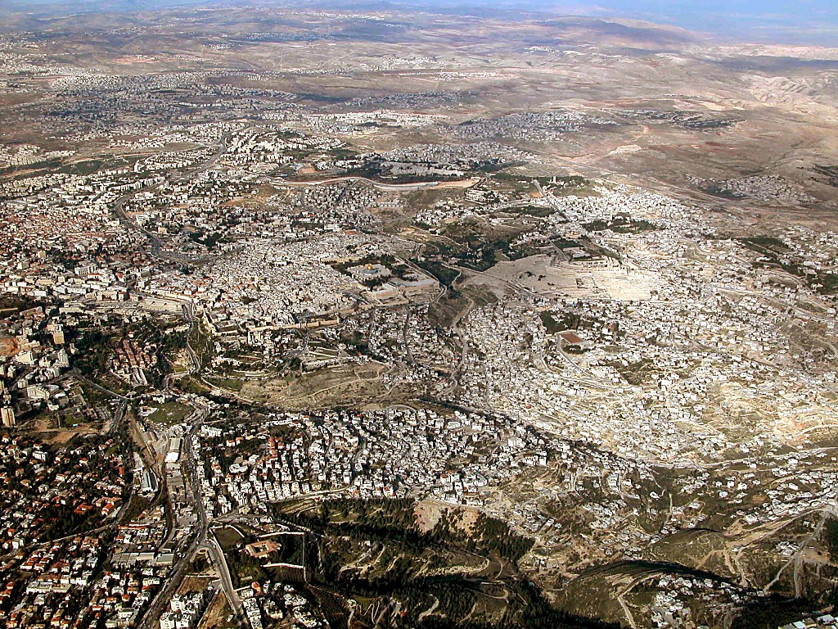
Jerusalem area aerial from south
2 Sam. 24:18-24; 2 Sử. 3:1
Giê-ru-sa-lem: từ hướng Nam tiến đến Đền Thờ trên Núi
26
1
©2006 TBBMI
9.6.03d.

Slide 10

Old City aerial from north
2 Sam. 24:18-24; 2 Sử. 3:1
Đền Thờ trên Núi: Tâm điểm toàn cầu của Giê-ru-sa-lem
9.6.03d.
©2006 TBBMI
27

Slide 11
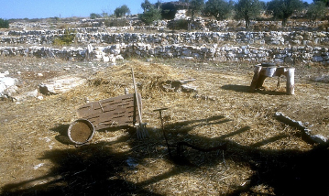


2 Sam. 24:18-24; 2 Sử ký. 3:1
Sân đạp lúa cổ xưa
Sân đạp lúa của Ọt-nan…
Đa-vít đã mua nó…
để xây Đền thờ ĐẦU TIÊN cho Đức Giê-hô-va!
Trên đỉnh Mô-ri-a!
28
5
©2006 TBBMI
9.6.03d.

Slide 12


1 Các Vua 5:5
ROYALTY
S - Đ - S
Vua Đa-vít đã hoạch định...
Nhưng…Sa-lô-môn, con trai Vua là người thi công!
29
1

Slide 13
1 Các Vua 5:5
HOÀNG GIA
S - Đ - S
Đền thờ “đầu tiên” của Y-sơ-ra-ên
Sổ Tay Hướng Dẫn, tr. 32-37
30

Slide 14
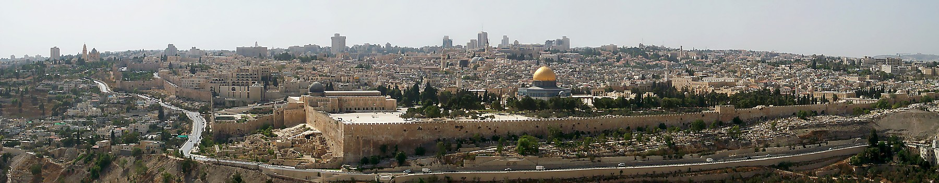
1 Các Vua 6:14-38
Đền Thờ trên Núi ở Giê-ru-sa-lem ngày nay
Chỗ Áp-ra-ham suýt hiến sinh Y-sác…Núi Mô-ri-a…Núi Si-ôn
NGƯỜI XƯA ĐÃ XÂY ĐỀN NÀY NHƯ THẾ NÀO?
KHÔNG MÁY MÓC THIẾT BỊ!
KHÔNG MÁY VI TÍNH!
HOÀNG GIA
S - Đ - S
THẬM CHÍ KHÔNG CÓ CẢ QUY TẮC CON LĂN!
CHỈ CÓ NHÂN LỰC!
Sổ Tay Hướng Dẫn, tr. 32-37
31
6

Slide 15
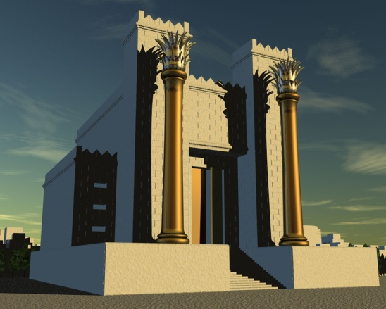
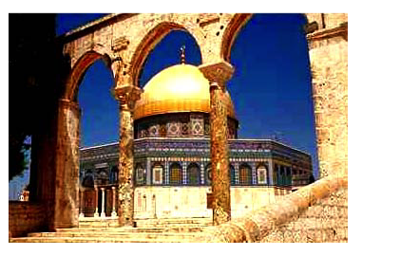
1 Các Vua 6:14-38
Đền Thờ trên Núi ở Giê-ru-sa-lem ngày nay
Chỗ Áp-ra-ham suýt hiến sinh Y-sác…Núi Mô-ri-a…Núi Si-ôn
ng
Việc xây cất các kết cấu lạ thường ấy!
Bức Tường phía Tây hay “Tường Than Khóc”
Đền thờ “Thứ hai” của Hê-rốt thời Chúa Giê-xu
Đền Vòm Đá Hồi Giáo thời nay
Đền thờ “ban đầu” do So-lô-môn xây cất
Sổ Tay Hướng Dẫn, tr. 32-37
32
6

Slide 16
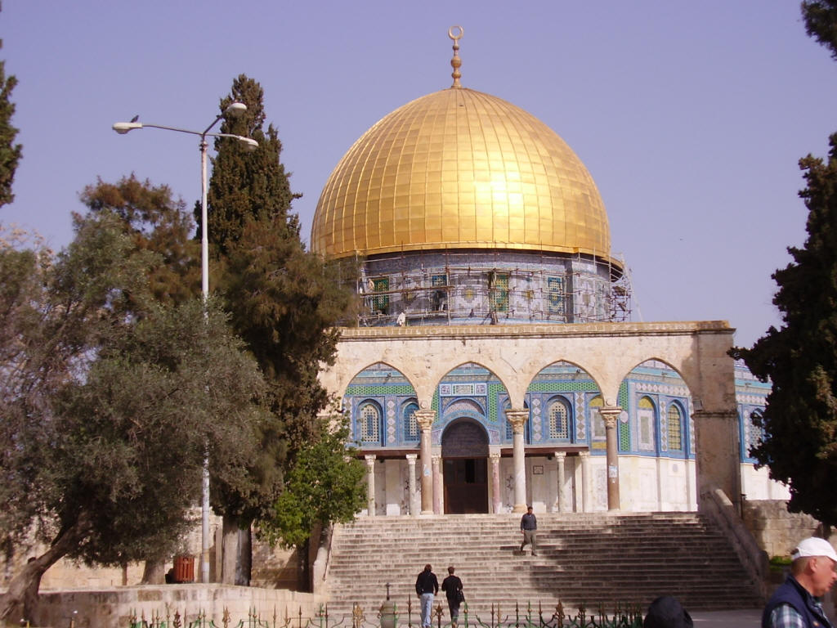
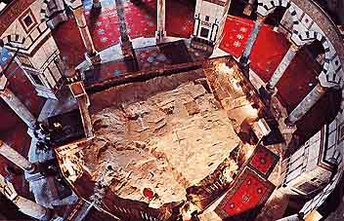
Đền Thờ trên Núi ở Giê-ru-sa-lem ngày nay
Bên trong Đền Vòm Đá
Đền Vòm Đá trên đền thờ
Sổ Tay Hướng Dẫn, tr. 32-37
32a
1

Slide 17
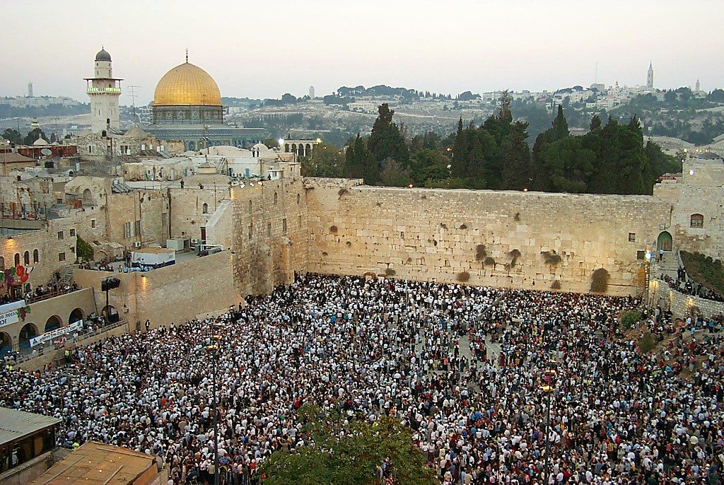
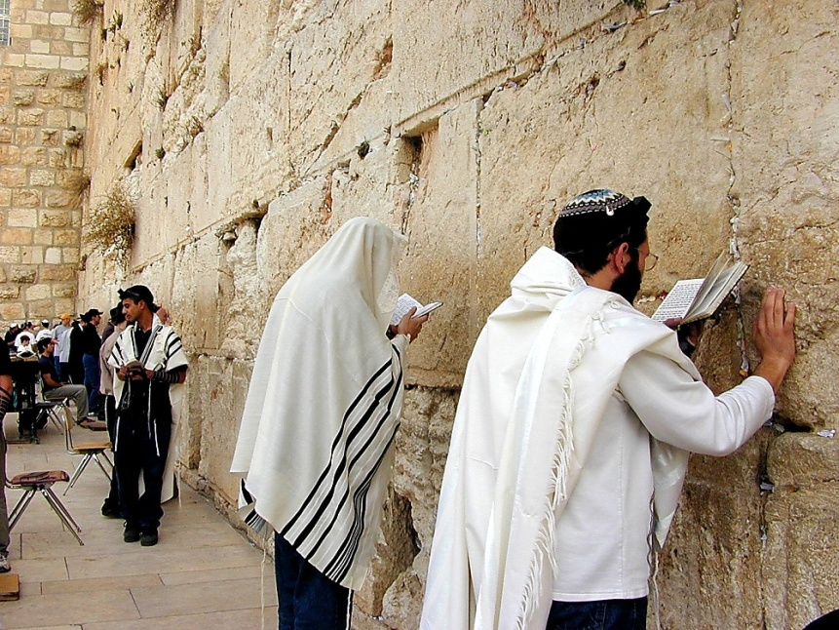
1 Các Vua 6:14-38
Cầu nguyện tại bức tường
HOÀNG GIA
S - Đ - S
Bức Tường phía Tây của Đền Thời trên Núi
Sổ Tay Hướng Dẫn, tr. 32-37
33
1

Slide 18

1 Các Vua 6:14-38; Ma-thi-ơ 21:12-17
TẦM QUAN TRỌNG TO LỚN CỦA ĐỀN THỜ TRÊN NÚI!
• Tâm linh
• Thần học
• Chính trị
• Địa lý
HOÀNG GIA
S - Đ - S
• Thuyết tận thế
Sổ Tay Hướng Dẫn, tr. 32-37
34
6

Slide 19

1 Kings 6:14-38; Ma-thi-ơ 21:12-17
Đền Thờ trên Núi ở Giê-ru-sa-lem ngày nay: Tâm điểm hàng đầu của hành tinh trái đất
Sổ Tay Hướng Dẫn, tr. 32-37
35

Slide 20


HOÀNG GIA
1000 T.C.
S - Đ - S
GĐ
2 Sam 7:4-16
1 Sử 17:3-15
V H L
HOÀNG GIA
S - Đ - S
SA-LÔ-MÔN: NHỮNG Ý TƯỞNG LỚN!
NAN ĐỀ LỚN: CHI TIÊU QUÁ NHIỀU TIỀN CỦA.
Sổ Tay Hướng Dẫn, tr. 32-37
36
6

Slide 21
1 Các Vua 9, 10, 11
HOÀNG GIA
1000 B.C.
S - D - S
DC
Công trình xây dựng!
Thuế nặng!
Phá sản!
Thờ lạy thần tượng!
2 Sam 7:4-16
1 Sử 17:3-15
V H L
ROYALTY
S - Đ- S
Sổ Tay Hướng Dẫn, tr. 32-37
37
4

Slide 22
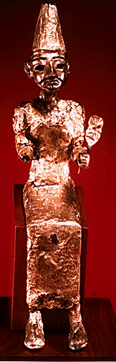
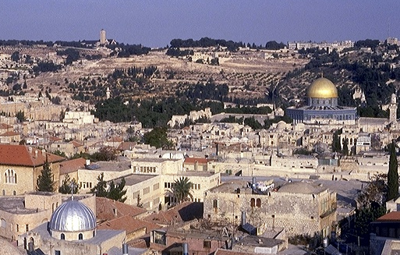

1 Các Vua 11:4-13
HOÀNG GIA
1000 T.C.
Núi Ô-li-ve
S - Đ - S
GĐv
2 Sam 7: 4-16
1 Sử ký 17:3-15
V H L
Đền Thờ trên Núi
HOÀNG GIA
S - Đ - S
THỜ LẠY THẦN TƯỢNG!
Sổ Tay Hướng Dẫn, tr. 32-37
38
4

Slide 23
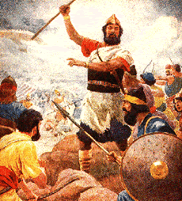
Warnings for Kings (1400 BC)
"You are about to enter the land the LORD your God is giving you. When you take it over and settle there, you may think, 'We should select a king to rule over us like the other nations around us.' ¹⁵ If this happens, be sure to select as king the man the LORD your God chooses. You must appoint a fellow Israelite; he may not be a foreigner"
(Deut. 17:14-15 NLT).

Slide 24
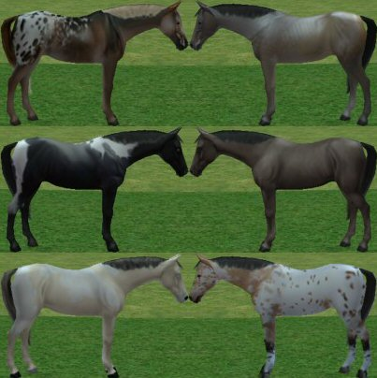
Warnings for Kings (1400 BC)
"The king must not build up a large stable of horses for himself or send his people to Egypt to buy horses, for the LORD has told you, 'You must never return to Egypt'"
(Deut. 17:16 NLT).

Slide 25
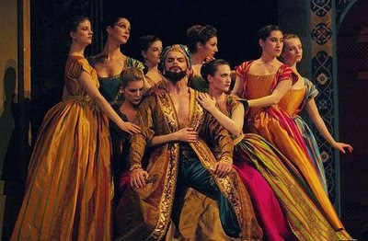
Warnings for Kings (1400 BC)
"The king must not take many wives for himself, because they will turn his heart away from the LORD"
(Deut. 17:17a NLT).

Slide 26
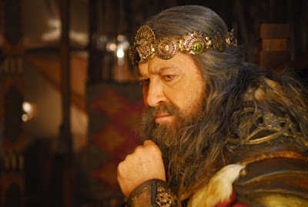
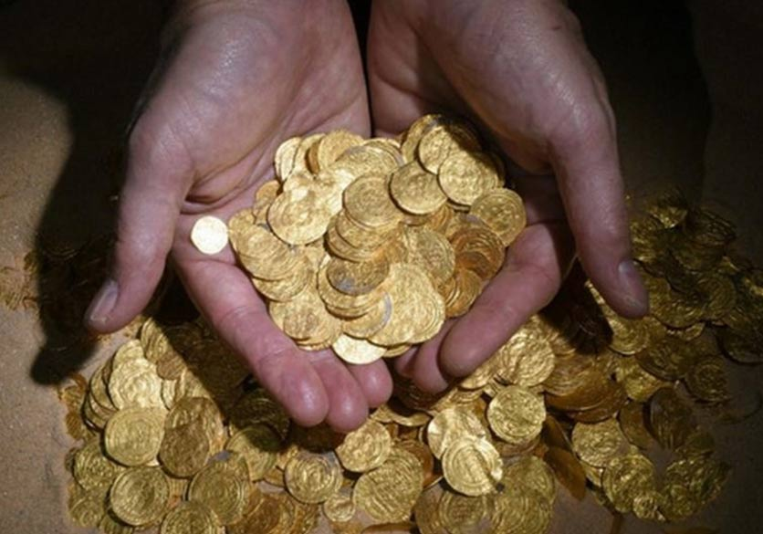
Warnings for Kings (1400 BC)
"And he must not accumulate large amounts of wealth in silver and gold for himself"
(Deut. 17:17b NLT).

Slide 27
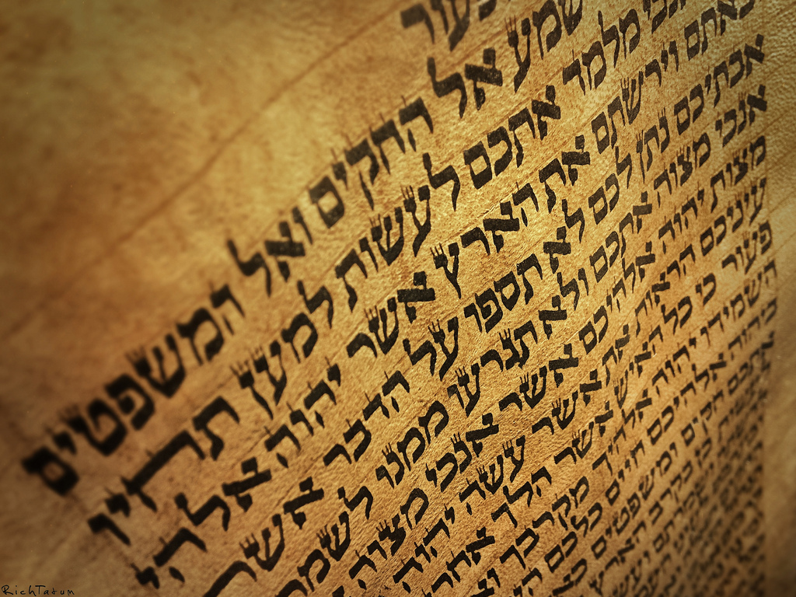
Warnings for Kings (1400 BC)
"When he sits on the throne as king, he must copy for himself this body of instruction on a scroll in the presence of the Levitical priests.
¹⁹He must always keep that copy with him and read it daily as long as he lives. That way he will learn to fear the LORD his God by obeying all the terms of these instructions and decrees"
(Deut. 17:18-19 NLT).

Slide 28
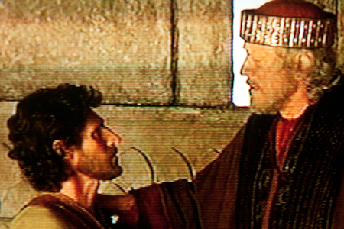
Warnings for Kings (1400 BC)
"This regular reading will prevent him from becoming proud and acting as if he is above his fellow citizens. It will also prevent him from turning away from these commands in the smallest way"
"And it will ensure that he and his descendants will reign for many generations in Israel"
(Deut. 17:20 NLT).

Slide 29
1 Các Vua 12:25 đến 14:31
HOÀNG GIA
1000 T.C.
S - Đ - S
GĐv
<<<CHIA CẮT>>>
BẮC NAM
2 Sam 7:4-16
1 Sử 17:3-15
V H L
Y-SƠ-RA-ÊN GIU-ĐA
10 2
HOÀNG GIA
S - Đ - S
••• CHIA CẮT •••
BẮC NAM
GIUĐA
Y-SƠ-RA-ÊN
10 2
Sổ Tay Hướng Dẫn, tr. 32-37
39
3

Slide 30

1 Các Vua 12:25 đến 14:31
VƯƠNG QUỐC PHÍA BẮC:
Y-SƠ-RA-ÊN
10 CHI TỘC
SA-MA-RI
HOÀNG GIA
S - Đ - S
••• CHIA CẮT •••
BẮC NAM
GIUĐA
2 CHI TỘC
Y-SƠ-RA-ÊN
GIÊ-RU-SA-LEM
10 2
VƯƠNG QUỐC PHÍA NAM:
GIU-ĐA
Sổ Tay Hướng Dẫn, tr. 32-37
40
1

Slide 31
Câu chìa khóa
271
“Còn ngươi (Sa-lô-môn), nếu ngươi khứng đi trước mặt ta như Đa-vít, cha ngươi đã làm, làm theo mọi điều ta phán dạy ngươi, gìn giữ luật lệ và giới mạng ta, thì ta sẽ lập ngôi nước ngươi được bền vững, y theo lời ước ta đã kết với Đa-vít, cha ngươi, mà rằng: Ngươi sẽ chẳng hề thiếu người quản trị Y-sơ-ra-ên.”
(2 Sử 7:17-18).

Slide 32

Tạo liên kết giữa Sa-mu-ên, Các Vua, và Sử Ký
273
1
Sử Ký
2
Sử Ký
Sách
1
Sa-mu-ên
2
Sa-mu-ên
1
Các Vua
2
Các Vua
Vua
Sau-lơ
Đa-vít
Sa-lô-môn –
A-cha-xia
A-cha-xia –
Sê-đê-kia
1043
1011
971 931 852
852 722 586 560
538
Niên đại
Vương quốc
-------Thống nhất
------------------- ------Phân chia-----
Còn lại
---------Trở về-

Slide 33
Vì sao có 2 ký thuật?
264
Trong khi Các Vua & Sử Ký có sự ký thuật trùng lắp trong thời đại vương quốc, có một số khác biệt đáng chú ý được ghi nhận:
Các Vua
Sử Ký
Vua của…
Israel & Giu-đa
Giu-đa (hầu như dành riêng)
Yếu tố
Hoàng gia / tiên tri
Chức tế lễ (đền thờ & thờ phượng)
Lượng giá
Dựa trên luật Môi-se
Dựa trên Đa-vít /thờ phượng Yahweh
Mục đích
Đạo đức: phán xét cả hai nước
Giao ước: phước cho Giu-đa qua Đa-vít
Tác giả
Tiên tri Giê-rê-mi / thầy tế lễ
Thầy tế lễ E-xơ-ra
Đức tin
Sự bất tín của con người
Sự thành tín của Đức Chúa Trời
Cách nhìn
Tiêu cực: phản loạn/bi kịch
Tích cực: hy vọng giữa sự bội đạo /bi kịch
Người nhận
Dân Do thái lưu đày (kh 550 TC)
Dân Do Thái hậu lưu đày (kh 440 TC)
Niên đại
971-586 TC
1011-538 TC
Nhấn mạnh
Chính trị: nhấn mạnh về ngai vàng
Thuộc linh: nhấn mạnh về đền thờ
Nội dung
Mang tính lịch sử
Mang tính thần học
Thuộc tính
Sự công bình của ĐCT
Ân điển của Đức Chúa Trời
Vai chính
Trách nhiệm của con người
Sự tể trị của Đức Chúa Trời

Slide 34
Đặc điểm
273
Tương phản giữa hai sách Sử Ký
1 Sử Ký
2 Sử Ký
Lịch sử bao gồm
Sự sáng tạo cho đến Sa-lô-môn lên ngôi
Sa-lô-môn cho đến cuộc hồi hương từ cuộc lưu đày
Niên đại bao gồm
4143-971 TC
971-538 TC
Kéo dài
3172 năm
433 năm
Các vua
Sau-lơ – Đa-vít (2 vua)
Sa-lô-môn-Sê-đê-kia (21 vua)
# số chương
29
36
Nội dung tổng quát
Sự thành công của vương quốc Đa-vít
Sự thành công của vương quốc Đa-vít (được tiếp tục)
Sự đoán phạt
Không có đoán phạt chính nào
Giu-đa (586 TC)
Đền thờ
Chuẩn bị cho sự xây dựng
Xây dựng, rồi đổ nát sau 380 năm
Bắt đầu
/ kết thúc
Bắt đầu bằng các gia phả và sự vâng phục của Đa-vít
Chấm dứt bằng sự đoán phạt vì sự bất tuân của các vua nhà Đa-vít

Slide 35
Sự suy tàn của các vương quốc
Huang Sabin, Singapore Bible College
278
A-SA
Ê-xê-chia
Rô-bô-am
Giô-si-a
A-tha-li
Ma-na-se
Sê-đê-kia

Slide 36
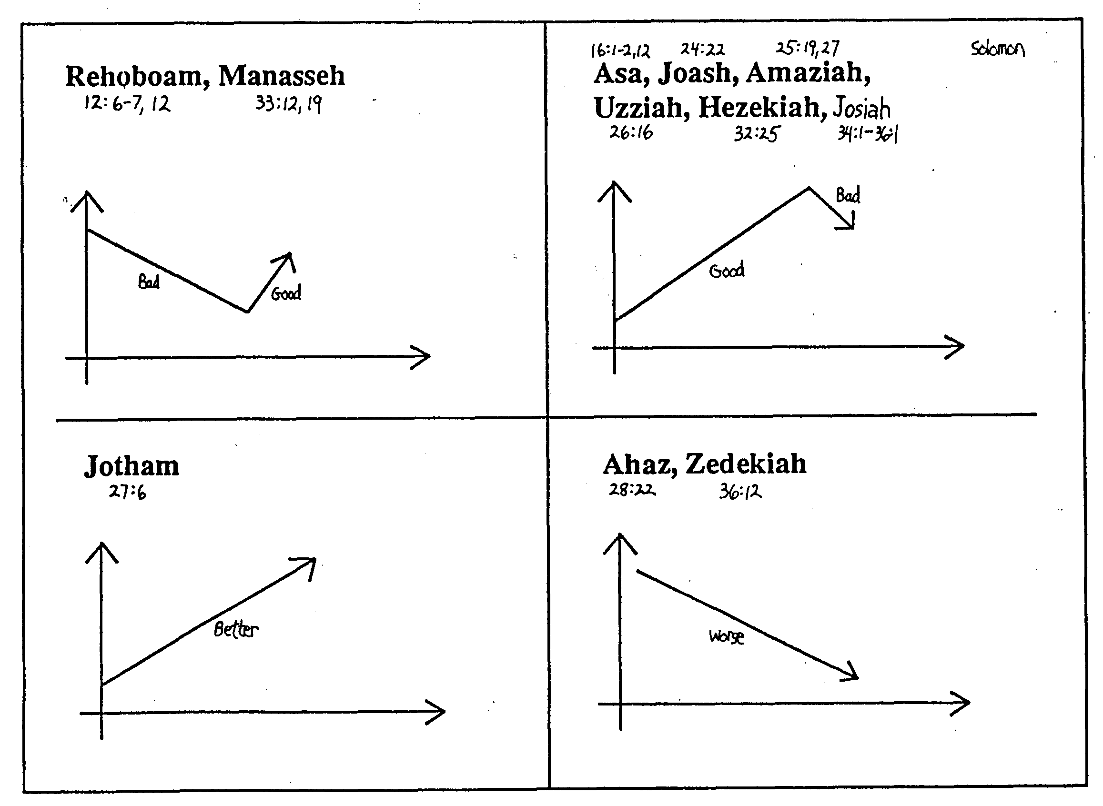
Mô hình trị vì của các vua
Huang Sabin, Singapore Bible College
279

Slide 37
Các cuộc phục hưng trong 2 Sử Ký
280
Phục hưng#
1
2
3
4
5
6
Chg
15
20
23—24
25
29—31
34—35
Vua
A-sa
Giô-sa-phát
Giô-ách
(qua Giê-hô-gia-đa)
A-ma-xia
Ê-xê-chia
Giô-si-a
Hành động
Kết quả

Slide 38





282
Summary of the Exiles
Cảnh và kích thước | Niên đại | Vua Giu-đa | Nhân vật bị lưu đày
1: Nhỏ | 605 TC | Giê-hô-gia-kim | Đa-ni-ên, 3 bạn, các quý tộc và hoàng tộc (Đa 1:3)
2: Trung bình | 598 TC | Giê-hô-gia-kim | 3023 người (Giê 52:28)
3: Lớn | 597 TC | Giê-hô-gia-kin | 10,000 luôn cả Giê-hô-gia-kin, Ê-xê-chiên, Macđô-chê (2 Vua 24:12-16, Êxê. 1:2, Êxơ 2:6)
4: Nhỏ | 587 TC | Sê-đê-kia | 832 người (Giê 52:29)
5: Lớn (Đền thờ bị phá hủy) | 586 TC | Sê-đê-kia | kh. 10,400 người (2 Vua 25:11)
6: Nhỏ | 582 TC | - | 745 nguòi (Giê 52:30)
Notes:
Why the Exile?

Slide 39
Câu tóm tắt
271
Tầm nhìn thuộc linh về sự bảo tồn dòng dõi Đa-vít mặc dù sự sụp đổ và lưu đày của Giu-đa được đưa ra để khuyên bảo dân sót về sự thờ phượng đúng đắn tại đền thờ — không thờ hình tượng như trong quá khứ.
Việc ăn cắp của đền thờ và bỏ bê không sửa sang lại (12:9; 16:2-3) được làm tương phản với việc cung cấp (15:18) và sửa sang lại đền thờ (24:4-14).

Slide 40
Áp dụng
271
Hạ mình xuống khi Chúa nâng bạn lên để bạn khỏi trở thành thần tượng của chính mình.
“Thành công không bao giờ là sự kết thúc;
Thất bại không bao giờ là đòn quyết định;
Đó là sự khích lệ [khiêm tốn] đáng kể.”
—Winston Churchill, adapted

Slide 41
Tựa sách
272
Như với sách Sa-mu-ên và Các vua, sách Sử Ký nguyên thủy gồm một cuộn duy nhất. Tên tiếng Hê-bơ-rơ (~yimyh yrbd Dibere Hayyamim) dịch là “Các lời (ký thuật, sự kiện) của các ngày," theo thành ngữ hiện đại là “Những sự kiện của các thời kỳ."
Sách được phân chia trong bản 70 (Septuagint) với tên là Paraleipomenon, “Về những điều bị bỏ sót," chỉ về những dữ liệu không có trong Sa-mu-ên và Các Vua. Tuy nhiên, tựa sách này không đúng vì ngụ ý rằng sách Sử Ký chỉ cung cấp những điều thiếu vắng trong sách Các Vua, là điều không thể giải thích cho những bản tường thuật tương đồng và những sự nhấn mạnh khác nhau giữa hai sách.
Tựa đề tiếng Anh “Sử Ký" có lẽ là thích hợp nhất. Tên này bắt nguồn từ bản Latin Vulgate của Jerome (kh. 395 SC) vì ông nhận thấy sách ghi chép sử ký của toàn bộ lịch sử thánh.

Slide 42
Tác quyền
272
Ngoại chứng
Kinh Talmud nói thầy tế lễ E-xơ-ra là tác giả của sách.
Một số học giả Talmud tin rằng Nê-hê-mi viết phần gia phả (1 Sử 1—9).
Nội chứng
Sách cho thấy rằng sách được viết bởi một thầy tế lễ khi sách ngụ ý về Đền thờ, chức tể lễ, & dòng dõi thần quyền của Đa-vít trong vương quốc Giu-đa.
Phong cách của sách tương tự như sách E-xơ-ra & cả hai cùng có chung tầm nhìn của một thầy tế lễ: các gia phả, thờ phượng tại đền thờ, chực vụ thầy tế lễ, & vâng giữ Luật Pháp.
Tác quyền của E-xơ-ra đặc biệt được ủng hộ trong Exơ 1:1-3 lặp lại những câu cuối của 2 Sử 36:22-23 hầu như giống hệt nhau.

Slide 43
Niên đại
272
Những tham khảo về sự lưu đày của Giu-đa (1 Sử 6:15; 9:1) cho thấy rằng việc này được hoàn tất sau 586 TC.
Sử ký được hoàn thành một thời gian dài sau cuộc trở về từ Ba-by-lôn, (1 Sử 3:17-24). Sách cho thấy rằng người cuối cùng trong Sử Ký là A-na-ni (v. 24) thế hệ thứ 8 tính từ Giê-hô-gia-kin (v. 17), người bị bắt làm phu tù đến Ba-by-lôn năm 598 TC. Giả định 25 năm cho mỗi thế hệ thì thế hệ thứ 8 này đặt năm sinh của A-na-ni vào kh. 425 to 400 TC.
Ký thuật của cuộc hồi hương (2 Sử 36:22-23) cũng chứng tỏ cho một niên đại sau cuộc lưu đày.
Tuy nhiên, E-xơ-ra là tác giả của sách & và chức vụ của ông trong Kinh Thánh không vượt quá khoảng năm 445 (tk. Nê 12:36).
Vì thế, sự ước tính tốt nhất của niên đại của thời gian biên soạn của sách là vào khoảng giữa 450-425 TC. Ký thuật về cuộc hồi hương (2 Sử 36:22-23) cũng lập luận cho niên đại hậu lưu đày.

Slide 44
Người nhận
272
Sử dụng niên đại trên (450-425 TC) cho sự biên soạn, thì độc giả nguyên thủy bao gồm người Do Thái đã trở về trong xứ khoảng chừng 1 thế kỷ và có lẽ mới trải qua công việc tái xây dựng tường thành Giê-ru-sa-lem dưới sự chỉ huy của Nê-hê-mi.

Slide 45
Cơ hội
272
Sách Các Vua ghi lại lịch sử từ quan điểm chính trị/ đạo đức, nhưng Sử Ký cung cấp một tầm nhìn thuộc linh của một thầy tế lễ. Sách nhắc nhở dân chúng rằng dòng dõi hoàng tộc Đa-vít vẫn tồn tại đề khích lệ dân sót ít ỏi, là những người đã hồi hương và xây dựng một đền thờ sơ sài so với đền thờ của Sa-lô-môn (tk. Ag 2:3). Vì thế sách Sử Ký được ghi lại để làm tăng hy vọng cho những người chỉ thấy hồi ức mơ hồ về vinh quang của những ngày trước.

Slide 46
Đặc điểm
273
B. “Như thế, cho đến nay, tất cả các sách trong Kinh Thánh, từ Sáng-thế Ký cho đến 2 Các Vua đã đi theo một chuỗi những sự kiện liên tục về niên đại, ngay từ sự sáng tạo A-đam cho đến việc Giu-đa bị bắt làm phu tù; nhưng bây giờ với sách Sử Ký chúng ta đến với một tác phẩm không đưa chúng ta tiến tới trước … nhưng quay trở lại quá khứ và ôn lại toàn bộ lịch sử để rút ra và áp dụng một bài học sinh động, đó là, sự đáp ứng của dân tộc đối với Đức Chúa Trời là nhân tố quyết định trong lịch sử và số phận của dân tộc”

Slide 47
Đặc điểm
273
Một khi gộp chung phần gia phả (1 Sử 1–9; bắt đầu năm 4143 TC) với phần tường thuật (1 Sử 10—2 Sử 36; kết thúc năm 538 TC) thì nguyên thủy tập sách duy nhất này bao trùm một khoảng thời gian dài hơn bất ký sách nào khác trong Kinh Thánh (3606 năm!).
Sách Sử Ký rất độc đáo khi chứa đựng một phả hệ lớn nhất trong Kinh Thánh (1 Sử 1–9).
Sách Sử Ký nằm cuối cùng trong Kinh Thánh tiếng Hê-bơ-rơ.

Slide 48
Lập luận
274
Tư tưởng chính và thống nhất trong toàn bộ tường thuật của sách Sử Ký là Đền Thờ.
Lý do mà tác giả nhấn mạnh về đền thờ là để khích lệ dân sót trở về bằng tầm nhìn thuộc linh/ thiên thượng rằng trong khi ngôi Đa-vít không còn ở giữa họ, thì dòng dõi Đa-vít & chính Đức Chúa Trời ở với họ (1 Sử 1—9); vì thế, dân sự phải học từ sự đoán phạt tội thờ hình tượng của tổ tiên họ và thờ phượng Ngài cách đúng đắn với đền thờ là trung tâm thờ phượng của quốc gia.
Vì thế việc nhấn mạnh chỉ thờ phượng trong đền thờ tại Giê-ru-sa-lem được đưa ra đế tái thiết lập sự thờ phượng đúng đắn sau nhiều năm thờ hình tượng tại nhiều địa điểm khác nhau.

Slide 49
Dàn ý
275-277
I. (Ch. 1—9) Sự trị vì của Sa-lô-môn bày tỏ phước lành của Đức Chúa Trời trên ông trong sự vâng lời của ông trong việc xây dựng đền thờ nhằm cho Israel biết sự thờ phượng đúng đắn.
II. (Ch. 10—36) Sự trị vì của triều đại Đa-vít tại Giu-đa trong sự xem coi thường đền thờ, là điều bị Đức Chúa Trời đoán phạt bằng sự phá hủy đền thờ trong sự sụp đổ của Giê-ru-sa-lem nhằm dạy cho người Israel hậu lưu đày về tầm quan trọng của sự thờ phượng đúng đắn tại đền thờ mới.

Slide 50
Sự tương đồng giữa việc chuyển Hòm Giao Ước của Đa-vít và Sa-lô-môn
275
Đa-vít
(1 Sử)
Sa-lô-môn
(2 Sử)
Vị trí của Hòm trước khi di chuyển
Ki-ri-át Giê-a-rim
Thành Đa-vít
Vị trí của Hòm sau khi di chuyển
Đền thờ trên núi Mô-ri-a (trước là sân đạp lúa của A-rau-na)
Nhà của Ô-bết gần thành Đa-vít
Tham khảo ý kiến các nhà lãnh đạo của Israel & cuộc rước lễ mang tính quốc gia
13:1-5
5:2-3
Di chuyển Hòm đúng cách
15:1—16:3
5:2-10
Cử hành lễ ngợi khen khi đến nơi
16:7-36
5:11-14
Thiết lập hệ thống thờ phượng thường xuyên
16:4-6, 37-42
8:12-16
Được ban cho khải tượng thiên thượng
17:1-15
7:12-22
Bài cầu nguyện của vua
17:16-27
6:12-42

Slide 51
Các lân bang phía Đông sau này của Israel
John H. Walton, Chronological and Background Charts of the OT, 2d ed., 72
281
MÔ-ÁP
AM-MÔN
Ê-ĐÔM
930 – Vào thời kỳ phân chia, tất cả đều khuất phục Israel
925 – Khởi nghĩa trong thời trị vì của Giê-rô-bô-am & giành tự do
925 – Tuyên bố tự do khỏi Giê-rô-bô-am
853 – Ba-a-sa người Am-môn liên minh với A-háp & các nước khác chống lại
A-sy-ri tại Qarqar
Vẫn ở dưới sự kiểm soát của Giu-đa
877 – Bị Ôm-ri chinh phục
Liên minh chống Giô-sa-phát trong năm 853 bị đánh bại tại Ên-ghê-đi (2 Sử 20:1)
850 – Vua Mê-sa khởi nghĩa chống lại Giô-ram vua Israel & giành tự do.
(2 Vua 3:4-27)
Vẫn giữ được quyền tự do
845 – Khởi nghĩa chống lại Giô-ram vua Giu-đa & và giành tự do (2 Sử 21:8-10)
794 – Bị A-ma-xia đánh bại (2 Sử 25:11-13)

Slide 52
Các lân bang phía Đông sau này của Israel
John H. Walton, Chronological and Background Charts of the OT, 2d ed., 72
281
MÔAB
AM-MÔN
Ê-ĐÔM
780 – Ô-xia & Giê-rô-bô-am II chinh phục cả ba nước trên
Vẫn bị chinh phục
738 – Giành tự do từ tay Giô-tham (2 Sử 27:5)
735 – Giành tự do từ tay A-cha (2 Sử 28:17)
732 – Tất cả trở thành nước triều cống cho A-sy-ri
711 – Bị Sa-gôn chinh phục
Vẫn là nước triều cống của A-sy-ri
690 – Nổi loạn bị San-chê-ríp khống chế
612 – Giành một phần tự do khi Ni-ni-ve sụp đổ – 607 – Đột kích Giu-đa cho Ba-by-lôn
605 – Bị Nê-bu-cát-nết-sa khuất phục
581 – nổi loạn & và bị chinh phục
581 – Vua Ba-a-li nổi loạn & bị chinh phục
601 – trở thành nước triều cống cho Ba-by-lôn

Slide 53
Tổng hợp
274
Dòng dõi Đa-vít được bảo tồn
1—9 Sa-lô-môn
10—36 Triều đại Đa-vít

Slide 55

Cựu Ước Lược Khảo—biblestudydownloads.com
Tải Về Tài Liệu
Nghiên Cứu Kinh Thánh
Notes:
OT Survey VN

